Slide 1
비정형 데이터 분석 결과
이 재 현

Slide 2
목차
검색건수 확인
단어 빈도수 확인
워드클라우드

Slide 3
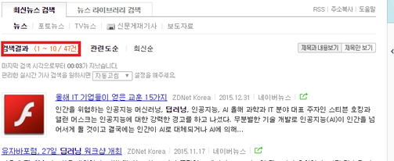
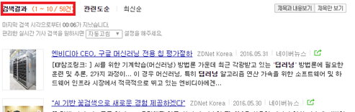
검색건수 확인(2015 vs 2016)
2015 검색건수
2016 검색건수
2016년 알파고의 영향으로 인한 중요성 증가로 2015년 보다 건수가 더 많음.

Slide 4
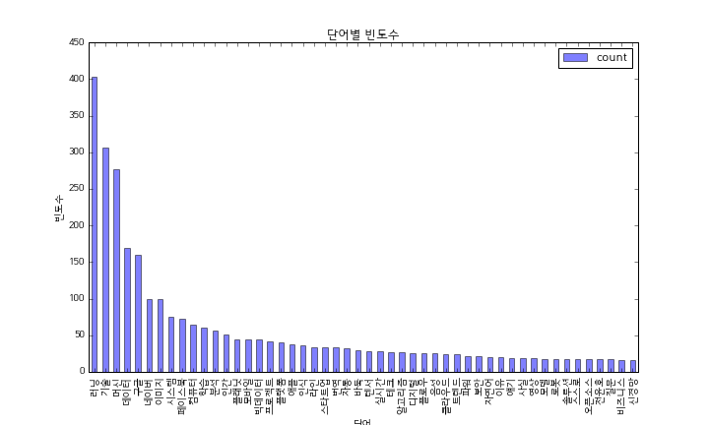
단어별 빈도수 확인
2015년 : 분석 및 알고리즘 관점보단 기업의 활용면에 대해 언급이 많이 됨

Slide 5
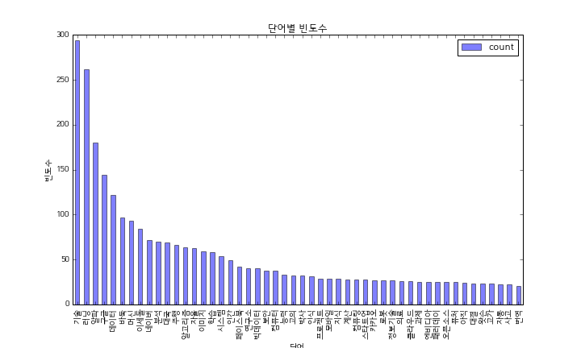
단어별 빈도수 확인
2016년 : 알파고의 영향으로 분석 및 알고리즘의 관점에 대한 언급도가 증가

Slide 6
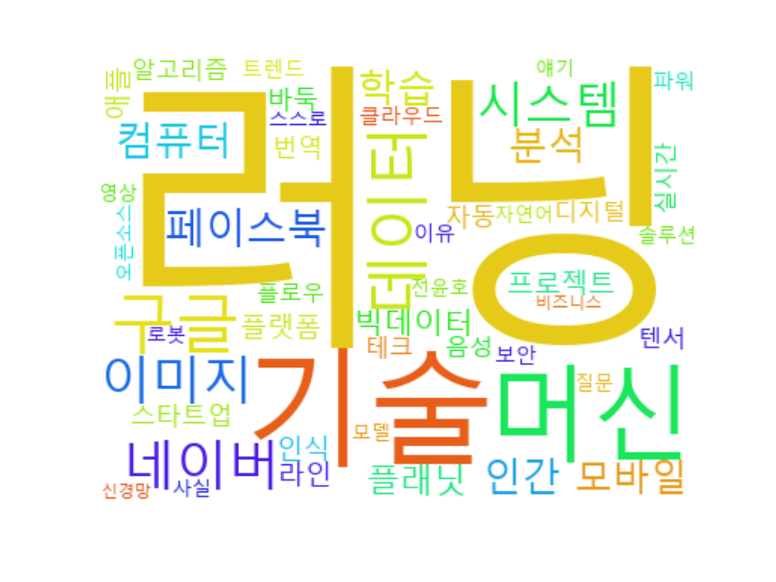
워드클라우드 비교
2015년 : 알고리즘 및 분석 언급보단 기업과 관련된 단어 언급이 많아 보임

Slide 7
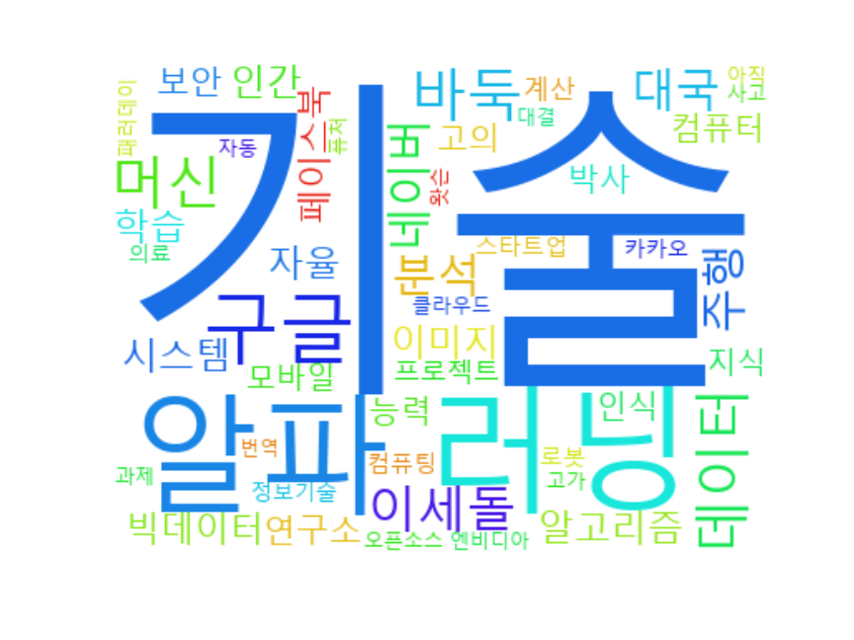
워드클라우드 비교
2016년 : 알파고의 영향으로 분석 및 기술과 관련된 단어 언급이 많아 보임.

